Slide 1
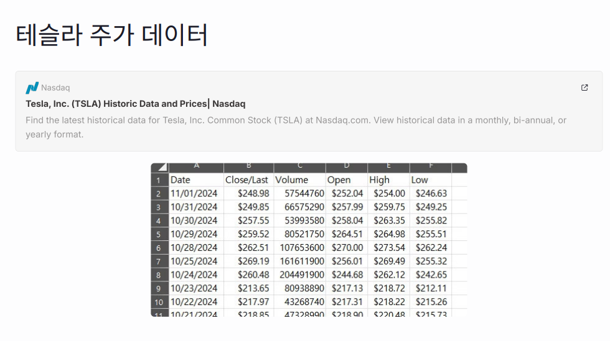
테슬라 주가 예측
2014/11/03 ~ 2024/11/01 데이터
.
Notes:
크로마그램(Chromagram)은 음악이나 오디오 신호에서 피치 클래스(pitch class) 정보를 시각화한 것입니다.

Slide 2
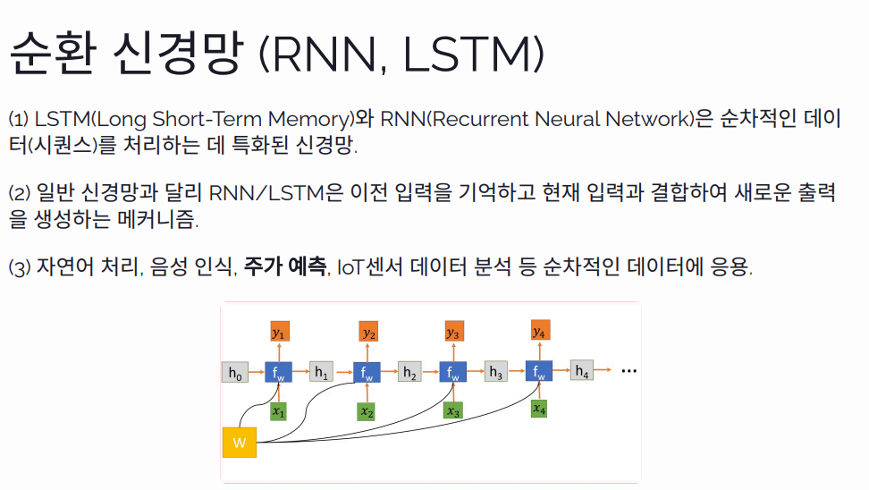
사용하는 모델 : LSTM
입력 데이터 차원
SOM
.
Notes:
비지도 학습: 레이블이 없는 데이터에 대해 작동하며, 데이터의 패턴을 스스로 학습하여 시각화합니다.
고차원 데이터를 저차원으로 변환: SOM은 고차원 데이터를 2D 또는 1D 격자로 표현하여 데이터의 클러스터 구조를 시각화하고, 데이터의 복잡한 패턴을 쉽게 파악할 수 있게 합니다.이웃 관계 유지: 유사한 데이터 포인트들이 격자에서 인접한 뉴런에 매핑됩니다. 즉, 데이터 간의 유사성을 보존하는 저차원 맵을 생성합니다.

Slide 3
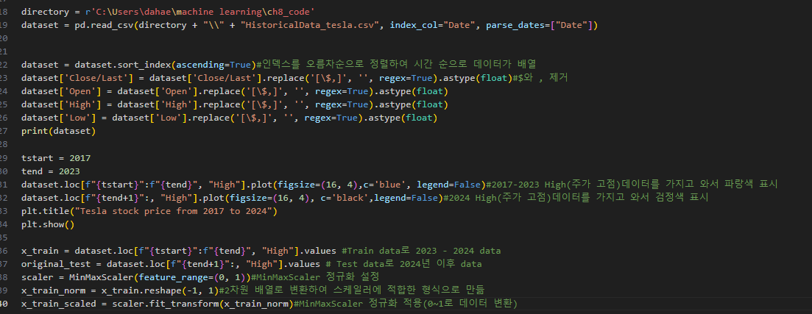
1. 데이터 불러오기
.
Notes:
크로마그램(Chromagram)은 음악이나 오디오 신호에서 피치 클래스(pitch class) 정보를 시각화한 것입니다.

Slide 4
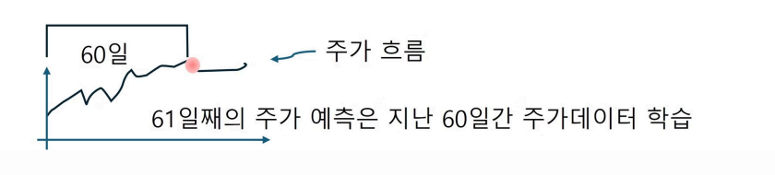
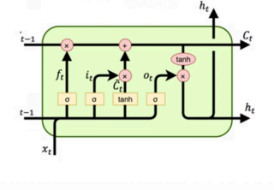
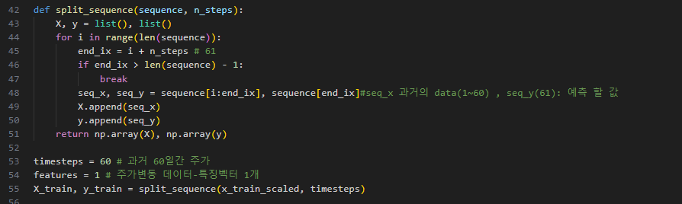
2. 학습 데이터 추출 코드
장기기억
과거 정보 (seq_x)
단기기억
현재 정보 (seq_y)
.

Slide 5
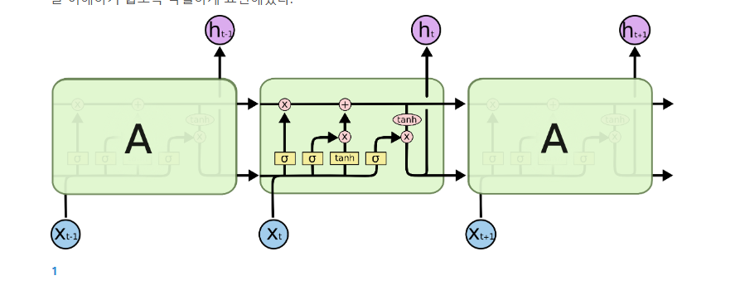
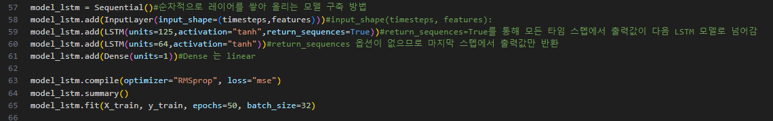
3. LSTM 모델 구축
.

Slide 6
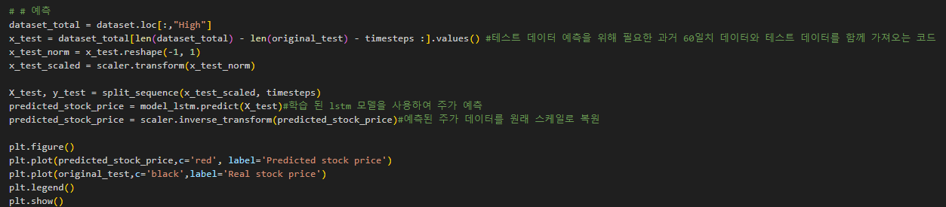
4. LSTM 모델 예측 코드
.

Slide 7
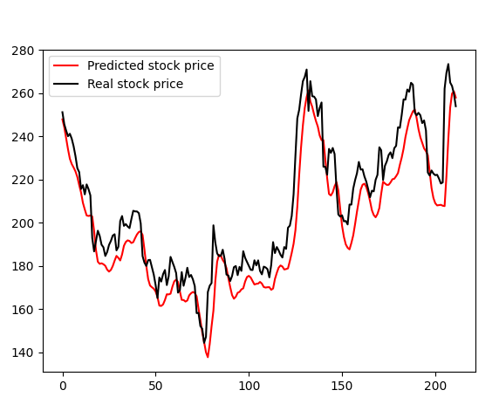
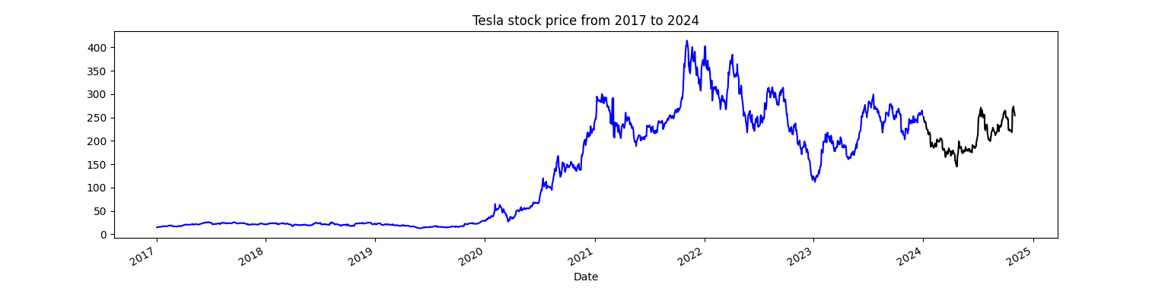
5. LSTM 모델 결과
입력 데이터 차원
SOM
.
Notes:
비지도 학습: 레이블이 없는 데이터에 대해 작동하며, 데이터의 패턴을 스스로 학습하여 시각화합니다.
고차원 데이터를 저차원으로 변환: SOM은 고차원 데이터를 2D 또는 1D 격자로 표현하여 데이터의 클러스터 구조를 시각화하고, 데이터의 복잡한 패턴을 쉽게 파악할 수 있게 합니다.이웃 관계 유지: 유사한 데이터 포인트들이 격자에서 인접한 뉴런에 매핑됩니다. 즉, 데이터 간의 유사성을 보존하는 저차원 맵을 생성합니다.

Slide 8
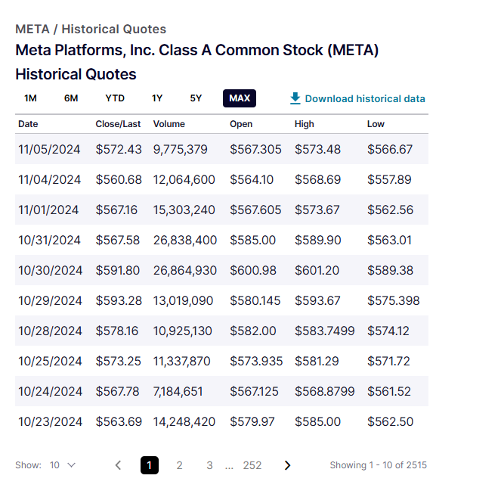
6. 다른 데이터에 적용해보기
https://www.nasdaq.com/market-activity/stocks/meta/historical?page=1&rows_per_page=10&timeline=y10
입력 데이터 차원
https://www.nasdaq.com/market-activity/stocks/nvda/historical
SOM
.

